Slide 1
Conflicthantering
Radicalisering voorkomen door jongeren te leren omgaan met conflicten
Notes:
In deze notities worden suggesties gedaan voor de invulling van elke dia, maar je kunt natuurlijk flexibel zijn. In de bijbehorende handleiding wordt ook een suggestie gedaan voor de tijdsplanning van de workshop (zie firstlinepractitioners.com of https://www.traininghermes.eu/) en kan ook meer achtergrondinformatie gevonden worden. We raden ook aan om de e-learning op https://www.traininghermes.eu te doen zodat je goed boven de stof komt te staan.
Welkom, jezelf voorstellen (controleer of de presentielijst door alle deelnemers is ondertekend en of ze de vragenlijst voor je evaluatie hebben ingevuld).
De workshop is gemaakt binnen het EU-project ARMOUR. Het project heeft als doel om radicalisering onder jongeren tegen te gaan door eerstelijns professionals die met jongeren tussen 10-18 jaar werken te trainen in zeven verschillende onderwerpen.
@Trainer: Deze workshop is bedoeld voor eerstelijnsprofessionals die geïnteresseerd zijn in het voorkomen van radicalisering en heeft drie hoofddoelen
Kennismaken met de workshop over Conflicthantering om deze daarna ook zelf te kunnen geven
Kennismaken met radicalisering en oorzakelijke factoren en voorbeelden ervaren van oefeningen om deze oorzakelijke factoren te beïnvloeden
Kennismaken met een aantal oefeningen die ook met jongeren gedaan kunnen worden zodat ze leren omgaan met conflicten

Slide 2
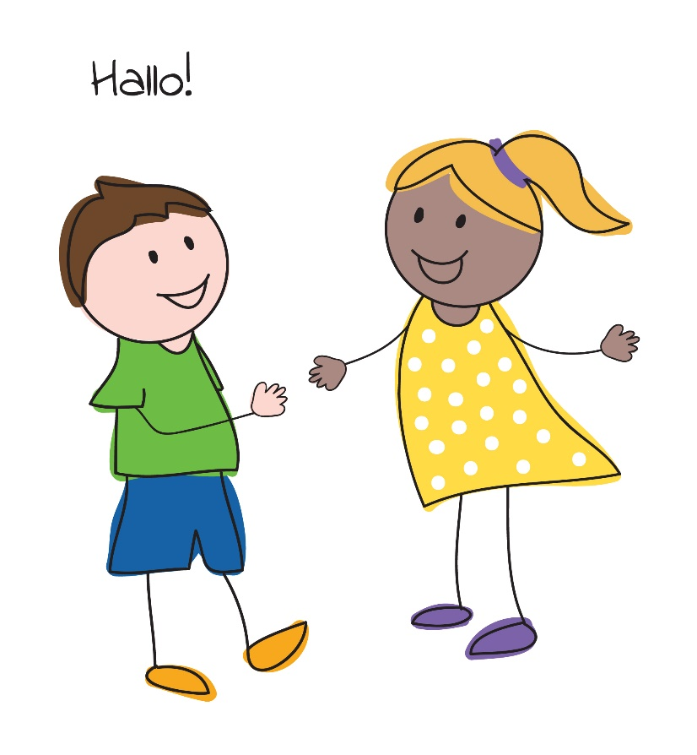
Hallo!
Notes:
@Trainer:
Vraag of deelnemers zich kort willen voorstellen (functie, ervaringen met radicalisering, reden om deel te nemen, ...)
en of ze ook willen aangeven wat ze uit deze workshop willen halen, wanneer zal het succesvol zijn?
Laat hen weten of hun verwachtingen tijdens de workshop zullen worden ingelost
Je kunt hier evt ook als ijsbreker vragen wat hun superpower is (zie handleiding oefening 1)

Slide 3
Programma
1
Inleiding
Radicalisering
Constructief discussiëren
Oefeningen
Feedback
Conclusie
Notes:
Inleiding – de context van deze workshop
Radicalisering – uitleg over het radicaliseringsproces
Constructief discussiëren – wat verstaan we eronder?
Oefeningen– ervaren van oefeningen om jeugd te leren constructief te discussiëren
Feedback – jullie feedback op de workshop en de oefeningen
Overkoepelende doelen zijn:
kennis te verkrijgen over radicalisering en de rol van (het gebrek aan) discussievaardigheden daarin.
Handvatten te geven hoe je daar met jeugd mee om zou kunnen gaan, door ze ervan bewust te laten worden en erop te reflecteren.
Jullie expertise te gebruiken om van elkaar te leren

Slide 4
Conflicten
2
Wat viel je op?
Hoe herken ik een conflict?
Bespreek in tweetallen
Welke gebeurtenissen/ mensen/onderwerpen/ situaties zorgen vaak voor conflict?
Hoe helpt mijn reactie om het probleem op te lossen?
Hoe reageer ik als ik een conflict met iemand heb?
Notes:
We beginnen met een korte oefening. Pak ajb pen en papier (of tablet/smartphone/laptop).
@Trainer
Deze oefening is een van de ijsbrekers (zie handleiding). Het duurt ongeveer 10-15 minuten
Stap 1-4: Trainer vraagt deelnemers de volgende vragen (één voor één) te beantwoorden door niet meer dan drie woorden per vraag op een vel papier te schrijven. (4 x 1 min)
"Hoe herken ik een conflict?"
"Welke gebeurtenissen/mensen/situaties/discussiethema's zorgen het vaakst voor conflicten?"
"Hoe reageer ik als ik in een conflict terecht kom met een andere persoon/groep mensen?"
"Hoe slaag ik er met mijn conflictoplossingsstrategie in om het probleem op te lossen?“
Stap 5: elke deelnemer kiest een partner en deelt de antwoorden met hem/haar. (4 min) [on-line, dit kan gedaan worden met een korte break-out sessie, als het platform het toelaat. Sla deze stap anders over]
Stap 6: tijdens een rondetafelgesprek van 2 minuten verzamelt de trainer mogelijke antwoorden op een flipchart. Hopelijk wijzen de observaties van de deelnemers op het doel van deze oefeningen: zich bewust worden van iemands persoonlijke manier om conflicten te ervaren en ermee om te gaan, en in staat zijn om die te herkennen. Men wordt zich ervan bewust dat conflicten iets zijn waar we allemaal mee te maken hebben.
De trainer sluit de ijsbreker af door te wijzen op de meest voorkomende antwoorden en vervolgt met erop te wijzen dat:
Conflict is een normaal onderdeel van menselijke relaties, en het hoeft niet noodzakelijk als negatief te worden beschouwd. Als er constructief mee wordt omgegaan, kan een conflict positieve resultaten opleveren in een relatie, ongeacht het type. De manier waarop met conflicten wordt omgegaan bepaalt of ze constructief of destructief zijn.

Slide 5
Inleiding (2)
1
7 workshops
Versterken individu
Coaching en ouderschap
Kritisch denken
Versterken gemeenschap
Overheidsoptreden
Omgaan met boosheid
Narratieven en identiteit
Constructief discussiëren
Conflicthantering
Proportionele overheidsreactie
Notes:
Deze workshop is gemaakt binnen het EU-project ARMOUR. Na interviews en focusgroepen met professionals zijn 7 workshops samengesteld die getest zijn in zogenaamde experimental labs. De eerste drie zijn gericht op individuele vaardigheden, de tweede groep gaat over het versterken van de gemeenschap en de laatste workshop gaat in op hoe de overheid het beste kan reageren op incidenten.
Deze onderwerpen zijn gekozen omdat ze relevant blijken te zijn in het radicaliseringsproces.
Deze workshop draait om het Constructief discussiëren, en biedt een aantal vaardigheden die jongeren kunnen helpen om beter te discussiëren.
We laten een aantal voorbeelden zien van oefeningen. Het idee is dat je door het volgen van deze workshop, je deze zelf kunt geven aan je collega's of aan jongeren. Ook kun je de oefeningen in je werk betrekken.
Om effect te hebben op radicalisering moeten de workshops zoveel mogelijk gecombineerd aan jongeren worden gegeven.

Slide 6
2. Radicalisering
2
De volgende definitie van radicalisering is van de Europese Commissie (2020) en wordt binnen deze workshop gebruikt:
“een gefaseerd en complex proces
waarin een individu of een groep
een radicale ideologie of overtuiging omarmt
die geweld accepteert, gebruikt of door de vingers ziet [ ]
om een specifiek politiek of ideologisch doel te bereiken.”
Bron: Europese Commissie
Notes:
We beginnen met het begrip radicalisering. Wat is het?
Er bestaan veel definities van radicalisering, dit is de definitie die wordt gebruikt door de Europese Commissie (2020). Preventie van radicalisering. Opgehaald 27 mei 2020 van https://ec.europa.eu/home-affairs/what-we-do/policies/crisis-and-terrorism/radicalisation_en
Nu naar een aantal verwante begrippen die vaak door elkaar worden gebruikt

Slide 7
Verwante begrippen
2
Het opzettelijk de wet overtreden om ideologische doelen te bereiken, maar zonder geweld te gebruiken (Van den Bos, 2019)
Het opzettelijk de wet overtreden om ideologische doelen te bereiken, waarbij geweld wordt gebruikt (Van den Bos, 2019)
Activisme
Extremisme
Terrorisme
Gewelddadig extremisme
Bron: NCTV
Het uit ideologische motieven dreigen met, voorbereiden of plegen van op mensen gericht ernstig geweld, dan wel daden gericht op het aanrichten van maatschappij-ontwrichtende schade met als doel om maatschappelijke veranderingen te bewerkstelligen, de bevolking ernstige vrees aan te jagen of politieke besluitvorming te beïnvloeden (Van den Bos, 2019)
Buitenparlementaire, maar legale acties om ideologische doelen te bereiken (Van den Bos, 2019)
Notes:
Laat eerst de uitleg van de begrippen zien en geef dan de volgende opdracht.
In tweetallen: bedenk een voorbeeld voor ieder van deze begrippen.
Realiseer je dat de meerderheid van activisten en extremisten nooit tot geweld zal overgaan
Een ander gerelateerd concept is polarisatie
@Trainer: Achtergrond
Activisme, extremisme, gewelddadig extremisme en terrorisme
(Extreem-)rechtse of (extreem-)linkse partijen of organisaties die opereren binnen het kader van de democratische rechtsorde vallen natuurlijk niet onder de noemer ‘extremisme’. De inlichtingendienst onderzoekt ook geen activisme, omdat activisme geen ondemocratische doelen nastreeft en geen ondemocratische methoden gebruikt. Activisme vindt plaats binnen het kader van de democratische rechtsorde. Activisten die radicaliseren tot extremisten kunnen onder de aandacht van de inlichtingendienst komen. Extremisme in zijn meest extreme vorm kan leiden tot terrorisme als er maatschappij-ontwrichtende schade wordt veroorzaakt en/of als grote groepen mensen bang worden.
https://www.aivd.nl/onderwerpen/extremisme/
Zie ook de e-learning op https://www.traininghermes.eu/voor een goede uitleg over deze begrippen

Slide 8
Verwante begrippen
2
Activisme
Extremisme
Terrorisme
Gewelddadig extremisme
Gepolariseerd klimaat
radicalisering
Bron: NCTV
Notes:
Polarisatie is de verscherping van tegenstellingen tussen groepen in de samenleving die kan resulteren in spanningen tussen deze groepen. Als polarisatie zo erg wordt dat ze leidt tot bedreigende situaties, wordt het wel een probleem. Sommige personen of groeperingen polariseren bewust om de voedingsbodem voor extremisme en geweld te vergroten.
Er wordt aangenomen dat radicalisering makkelijker optreedt in een gepolariseerde maatschappij

Slide 9
2. Verwante begrippen
2
Gepolariseerd klimaat
radicalisering
Source: NCTV
Notes:
Polarisatie is de verscherping van tegenstellingen tussen groepen in de samenleving die kan resulteren in spanningen tussen deze groepen. Als polarisatie zo erg wordt dat ze leidt tot bedreigende situaties, wordt het een probleem. Sommige personen of groeperingen polariseren bewust om de voedingsbodem voor extremisme en geweld te vergroten.
Er wordt aangenomen dat radicalisering makkelijker optreedt in een gepolariseerde maatschappij
Clip: https://youtu.be/Pt8CxAo_w8Y (5.03)
(let erop dat je online, bij het delen van de powerpoint aangeeft dat het geluid ook gedeeld moet worden, vinkje onderaan)

Slide 10
Verschillende ideologieën
2
Single issue
Religieus
Extreem rechts
Extreem links
Nationaal separatistisch
Notes:
Nog steeds kijkend naar de manieren waarop radicalisering zich kan materialiseren. Het kan religieus gecentreerd zijn, of extreem-rechts, extreem-links, nationaal separatistisch of single issue, zoals dierenactivisme en extremisme.

Slide 11
Verschillende ideologieën
2
Notes:
Het filmpje geeft een goed overzicht van de verschillende denkbeelden per ideologie

Slide 12
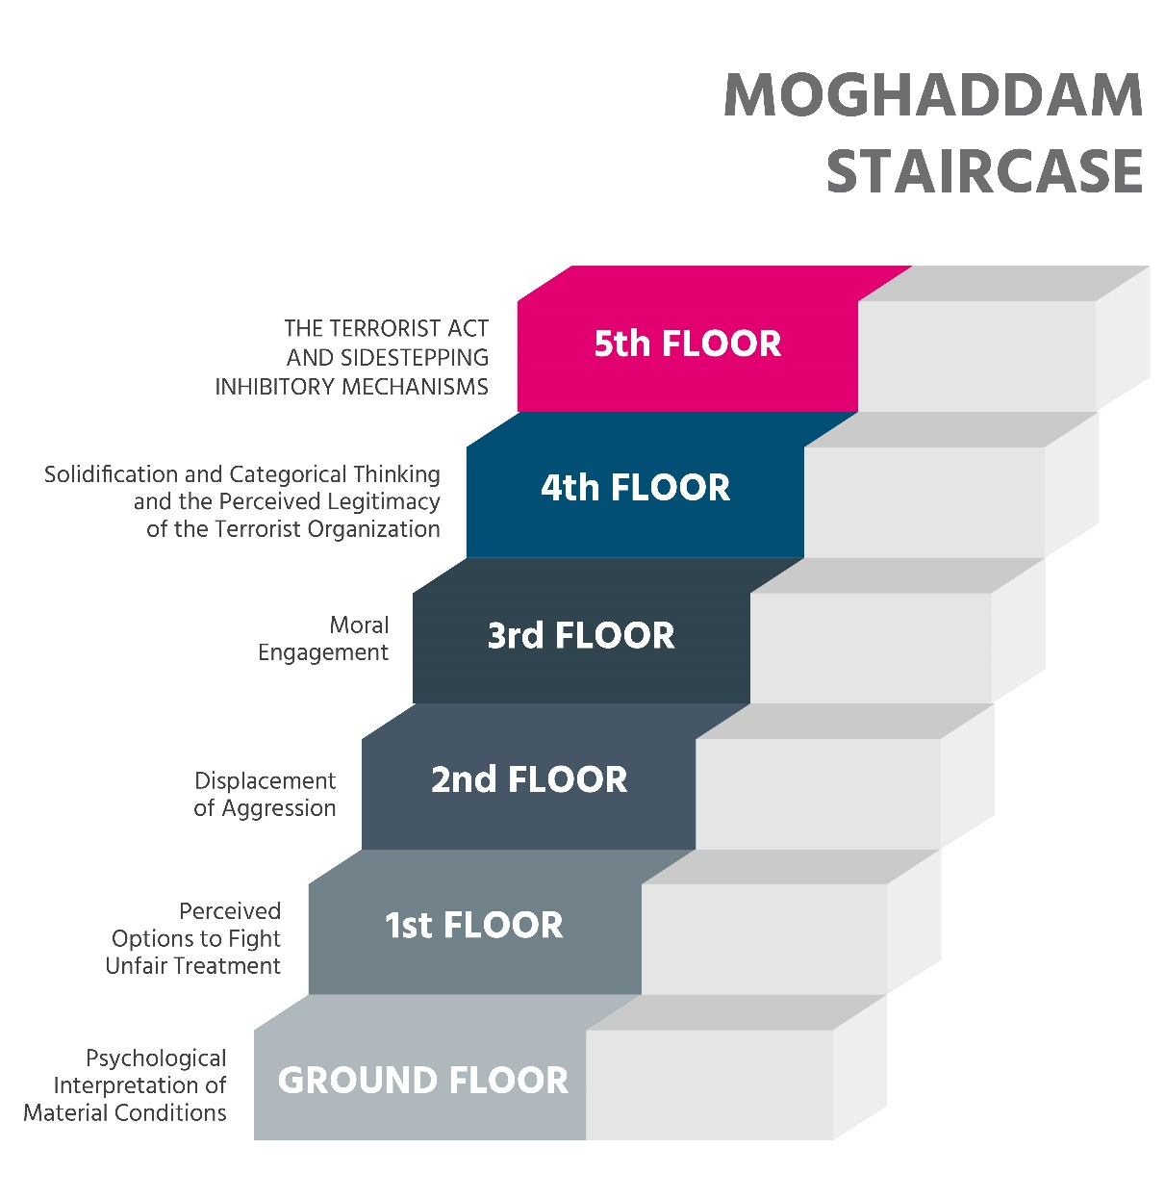
Fases van Radicalisering (1)
2
Bron: Moghaddam (2005)
Notes:
Radicalisering wordt over het algemeen gezien als een niet-lineair en dynamisch proces. Sommige onderzoeken hebben geprobeerd dit proces te ontleden in fasen, of niveaus. Moghaddam heeft de fasen beschreven als een trap, waarbij een persoon op verschillende treden zou klimmen. Elke trede vereist verdere overtuigingen die het uiteindelijk gemakkelijker zouden maken om remmingen om geweld te plegen te omzeilen.
(Realiseer je dat in de werkelijkheid deze fases niet altijd makkelijk te herkennen zijn)
@trainer
https://www.nji.nl/nl/Kennis/Dossier/Radicalisering/Achtergrond/Ontwikkeling
Begane grond Op de begane grond gaat het om de eigen interpretatie van de status quo. En daarnaast de huidige situatie van de persoon zelf en van de samenleving als geheel. Dat is eigenlijk wat iedereen doet: normaal gedrag dus. Het kan ook de basis vormen voor de overgang naar de tweede fase.
Eerste trede De persoon heeft het gevoel dat hij of de groep waartoe hij behoort oneerlijk wordt behandeld. Op dit punt is het nog mogelijk om een verdere ontwikkeling naar radicalisme af te wenden. Dit door bijvoorbeeld legitieme manieren aan te bieden om de ervaren oneerlijkheid aan te pakken, zoals actie voeren of je aansluiten bij een politieke beweging. Gebeurt dat niet en ziet de betreffende persoon geen andere mogelijkheden? Dan versterkt dit het gevoel van oneerlijkheid en is de volgende trede snel genomen.
Tweede trede De persoon wordt agressief. Als hij deze agressie niet op een 'normale' manier kan verminderen, zal hij eerder belangstelling tonen voor radicale oplossingen. Als hij vervolgens toetreedt tot een radicale groep, komt hij weer een trede hoger.
Derde trede De persoon maakt zich de overtuigingen van de radicale groep eigen en identificeert zich daarmee. De opstap naar de volgende trede is dan niet groot meer.
Vierde trede De radicale groep en de bijbehorende moraal staat centraal in zijn leven. Hij rechtvaardigt terroristische acties.
Vijfde trede Op de vijfde trede is hij bereid terroristische daden te begaan. Hij vermijdt alles wat hem daarvan kan afhouden.

Slide 13
Fases van Radicalisering (2)
2
Gevoeligheid
Verkenning
Lidmaatschap
Actie
Bron: Feddes, Nickolson & Doosje (2015)
Notes:
Deze fasering wordt gebruikt door Feddes et al. (2015), die beschrijven hoe er bij mensen een bepaalde gevoeligheid voor radicalisering kan ontstaan door persoonlijke ervaringen of berichten in de media.
Die gevoeligheid kan leiden tot een zoektocht naar antwoorden.
Als er geen bevredigende antwoorden komen van de reguliere maatschappij en ouders kan dit leiden tot lidmaatschap van bepaalde extremistische groepen (daadwerkelijk of gevoelsmatig).
De laatste fase is die van actieve deelname aan terroristische activiteiten
@trainer
Enigszins vergelijkbaar is onderstaand model (met tekst om Feddes’ model toe te lichten):
In de literatuur worden veelal vier fasen in het proces van radicalisering onderscheiden (Verhagen, Reitsma & Spee, 2010 en School & Veiligheid, z.j.).
In een eerste fase gaat het om een persoon of een groep die geconfronteerd wordt met negatieve ontwikkelingen die een potentiële voedingsbodem kunnen zijn voor radicalisering. Er zijn dus contextuele of persoonlijke factoren aanwezig die een risicofactor kunnen betekenen voor het ontwikkelen van radicaal gedachtegoed.
In een tweede fase gaat het om een persoon of groep die zoekende is (naar de eigen identiteit, naar zingeving, naar toekomstperspectief,…) en die in meer of mindere mate vatbaar is voor radicale ideeën.
In een derde fase gaat het om een persoon of een groep die geraakt wordt door radicaal gedachtegoed, al min of meer radicaliseert en dit gedachtegoed zelf mee begint te verspreiden.
In een vierde fase gaat het om een persoon of een groep die verder radicaliseert en die bereid is om ondemocratische middelen en geweld in te zetten om de vooropgestelde idealen te bereiken.

Slide 14
Gefaseerd proces
2
Notes:
https://www.youtube.com/watch?v=cCk--RCkaOU&t=70s 4.05 min Voorbeeld van radicaliseringsproces van Sara
Vraag de deelnemers of ze de 4 fases in het verhaal van Sara kunnen herkennen

Slide 15
Mogelijke signalen van radicalisering
2
Onderstaande signalen zouden kunnen alarmeren
Verandering in gedrag
Verandering in vriendenkring
Afstand nemen van eerdere vrienden en familie
Praten alsof een script wordt voorgelezen
Onwil of onvermogen om hun standpunten te bespreken
Plotseling disrespectvol gedrag naar anderen
Toegenomen boosheid
Toegenomen geheimzinnigheid, vooral rond internetgebruik
Opzoeken van online extremistisch materiaal
Het gebruik van extremistische of haatdragende termen om anderen uit te sluiten of aan te zetten tot geweld
Het maken van kunst ter promotie van extremistische boodschappen
Mogelijke signalen
Bron: www.dcfp.org.uk
Notes:
Het kan moeilijk zijn om te weten wanneer extreme standpunten gevaarlijk worden, en de tekenen van radicalisering zijn niet altijd duidelijk.
(Klik op mogelijke signalen voor een clip https://www.youtube.com/watch?v=7Qm49T9C2sM) Vraag de deelnemers te noteren wat ze opvalt
Er bestaat geen specifiek profiel van een radicaliserende jongere, of een eenduidige indicator voor wanneer iemand overgaat tot geweld ter ondersteuning van extremistische ideeën.
Met terugwerkende kracht is een aantal signalen van geradicaliseerde jongeren op een rij gezet. Belangrijk om te realiseren dat deze signalen niet per definitie betekenen dat iemand radicaliseert, het is geen checklist.
Bron checklist: https://www.dcfp.org.uk/child-abuse/radicalisation-and-extremism/
Als je naar deze mogelijke signalen kijkt, wat valt je dan op?
@trainer: misschien zien sommige deelnemers in dat een groot aantal van deze signalen ook andere oorzaken kunnen hebben, zoals drugsmisbruik, seksueel misbruik, andere problemen thuis, ‘gewone’ puberteit, etc Dus wees voorzichtig met labelen!

Slide 16
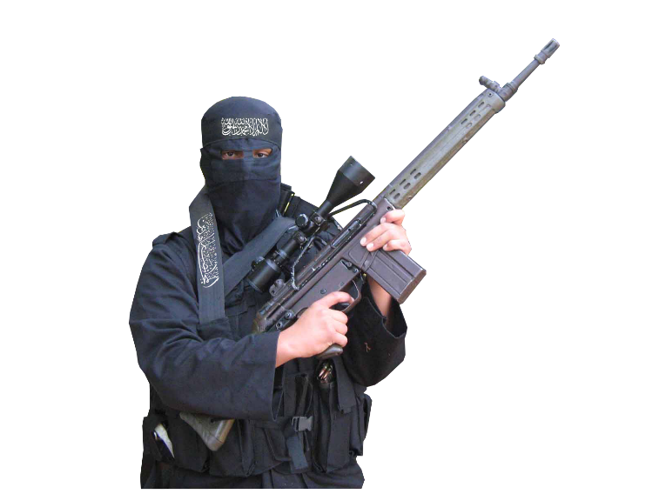
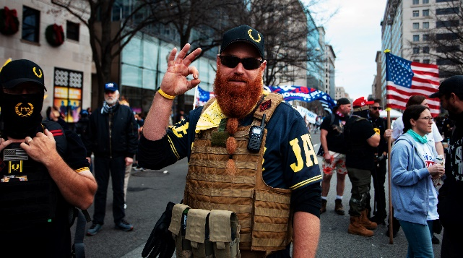
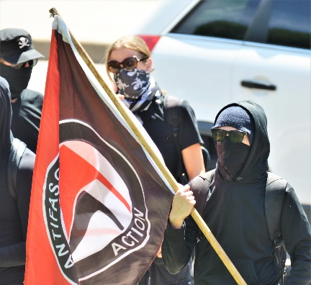
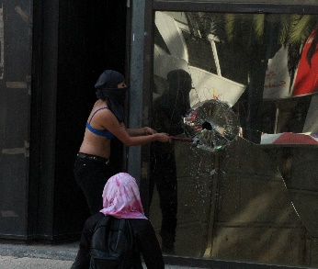
Mogelijke oorzaken
1
Rechts
Proud Boys in Washington, DC
Religieus
Bron: www.shutterstock.com
IS-strijder
Bron: www.hiclipart.com
Links
Single issue
Antifa
Feministische extremist
Bron: www.shutterstock.com
Bron: www.shutterstock.com
Notes:
Tot nu toe hebben we radicalisering van buitenaf bekeken, maar wat zijn de onderliggende oorzaken? Hoe komt het dat sommige mensen naar een volgende fase of het volgende niveau gaan?
Een van de kernvragen die gesteld wordt is: Waarom radicaliseren mensen? En hoe gebeurt dat dan?
Vraag de deelnemers te noteren wat hen opvalt in de volgende clip:
Volledige bronnen afbeeldingen:
https://www.shutterstock.com/nl/image-photo/washington-dc-usa-dec-12-2020-1873617571 (12 Dec 2020, Proud Boys in Washington)
https://www.shutterstock.com/nl/image-photo/denver-co-usa-june-10-2017-1472772446 Masked Antifa left-wing militants protesting at Trump rally Denver, CO, USA. June 10 2017.
https://www.hiclipart.com/free-transparent-background-png-clipart-ybpcm, Islamic extremist
https://www.shutterstock.com/nl/image-photo/mexico-city-03082020-woman-belonging-radical-1669444774 Mexico City, Mexico, 03/08/2020: woman belonging to a radical feminist group is seen destroying a glass window during the women’s day protest

Slide 17
Mogelijke oorzaken
2
Wat valt je op?
Single issue
Notes:
https://www.youtube.com/watch?v=fVaFmcT7ssg (4.57m clip from the Canadian Centre for the prevention of radicalisation leading to violence, over een mogelijk pad tot radicalisering).
Vraag achteraf wat ze hebben opgemerkt (verbind het later met de volgende dia)

Slide 18
Causale factoren
2
Radicalisering
Politiek
Sociologisch
Psychologisch
Economisch
Notes:
Hoe komt het dat sommige mensen naar een volgende fase of het volgende niveau gaan?
Helaas is daar geen eenduidig antwoord op. Er is geen blauwdruk voor radicalisering. De oorzaken kunnen uit verschillende hoeken komen en kunnen op verschillende manieren worden gecategoriseerd.
Het eerste onderscheid kan zijn: politiek, economisch, sociologisch en psychologisch. (Evt voorbeelden laten noemen)
Realiseer je dat er een complexe wisselwerking is tussen deze factoren, die verklaart waarom iedere geradicaliseerde een uniek pad heeft gevolgd.
@Trainer
Background information:
RAN (https://ec.europa.eu/home-affairs/sites/homeaffairs/files/docs/pages/201612_radicalisation_research_gap_analysis_en.pdf):

Slide 19
Push, Pull en Persoonlijke factoren
2
Push
Pull
Persoonlijk
Bv. een onderdrukkende staat, relatieve deprivatie, discriminatie, boosheid en onrechtvaardigheid
Bv. psychische stoornissen, persoonlijk-heidskenmerken, autoritair ouderschap, conflicterende identiteiten en traumatische levenservaringen
Bv. groepssaamhorigheid, de ideologie (propaganda), zingeving, avontuur, en andere beloningen
In de realiteit zijn push, pull, en persoonlijke factoren nauw met elkaar verbonden
Notes:
Een tweede manier van ordening is in push, pull en persoonlijke factoren
Push: Factoren en gebeurtenissen die mensen als het ware ‘wegduwen’ van de reguliere maatschappij in de richting van extremistische groeperingen en gedachten en het inzetten of goedkeuren van geweld
Pull: Factoren die mensen naar extremisstische groepen en gedachten toetrekken, zoals bijvoorbeeld: de ideologie, groepsgevoel, versterking identiteit en zelfwaardering, etc
Persoonlijk: Specifieke individuele kenmerken die bepaalde individuen kwetsbaarder maken voor radicalisering dan hun qua omstandigheid vergelijkbare leeftijdgenoten. Deze omvat bijvoorbeeld psychologische stoornissen, persoonlijkheidskenmerken, en traumatische levenservaringen.
NB Sommige persoonlijke kenmerken en ervaringen kunnen ook als push- of pullfactor gezien worden (bv een ervaring waarbij iemand zelf is gediscrimineerd)
@trainer Achtergrond over kwetsbare individuen
Of een jongere radicaliseert, heeft ook te maken met zijn individuele eigenschappen en omstandigheden. Jongeren die minder stevig en stabiel in het leven staan, zijn vatbaar voor radicale boodschappen.
De jongere heeft een of meer van de volgende moeilijkheden:
psychosociale problemen
gedragsproblemen
een lichte verstandelijke beperking
gebruik van drank- of drugs.
De jongere is extra kwetsbaar als hij:
opgroeit in een gebroken of ontwricht gezin
opgroeit zonder vader
als kind mishandeld is.
Kwetsbaarheid is echter geen voorwaarde voor radicalisering. Sieckelinck en De Winter hebben in drie landen onderzocht welke rol de familie speelt bij radicalisering. Zij concluderen dat jongeren die radicaliseren vaak juist uit hechte, warme gezinnen komen. Het zijn vaak intelligente, ambitieuze jongeren met een sterk gevoel voor rechtvaardigheid.

Slide 20
Triggerfactormodel
Een trigger is een gebeurtenis die radicalisering kan starten of doen versnellen
Er zijn triggers op micro, meso en macro niveau
Bron: socialestabiliteit.nl
Notes:
Een ander model dat de oorzaken van radicalisering wil verklaren is het triggerfactormodel van Feddes, Nickolson, Doosje (2015) . Hierbinnen wordt een aantal verschillende factoren gecombineerd
Een trigger wordt gedefinieerd als een gebeurtenis die radicalisering kan starten of doen versnellen.
Deze kunnen plaatsvinden op verschillende niveaus. Voorbeelden zijn … (zie slide)
De aanname is dat de triggers een ander effect kunnen hebben in
Verschillende fases van radicalisering
Verschillende typen mensen
(zie voor meer info https://www.socialestabiliteit.nl/triggerfactoren)

Slide 21
Vier types geradicaliseerden
2
Er worden 4 types
geradicaliseerden onderscheiden
Type
Identiteitszoekers
Rechtvaardigheids-zoeker
Sensatiezoeker
Zingevingszoeker
Bron: Feddes, Nickolson en Doosje (2015)
Notes:
Feddes, Nickolson, Doosje (2015) gaan er dus van uit dat er triggers zijn die radicalisering stimuleren. Zij verwachten dat het effect van triggers afhankelijk zal zijn van de dominante motivatie van de persoon in kwestie. Zij maken onderscheid tussen vier typen personen met betrekking tot de belangrijkste motivatie om te radicaliseren.
1 Identiteitszoekers: personen die op zoek zijn naar een positieve identiteit en deze proberen te vinden door relaties aan te gaan met anderen.
2 Rechtvaardigheidszoekers: personen die vooral op zoek zijn naar politieke rechtvaardigheid of een hogere sociaal-politieke status voor de eigen sociale groep.
3 Zingevingzoekers: personen die vooral streven naar iets om houvast aan te hebben en zin aan het leven te geven.
4 Sensatiezoekers: personen die op zoek zijn naar spanning en avontuur.
Feddes, Nickolson & Doosje (2015) Triggerfactoren in het Radicaliseringsproces. Ministerie van Sociale
Zaken en Werkgelegenheid

Slide 22
Triggerfactormodel
2
Op verschillende niveaus doen zich triggerfactoren voor
INDIVIDUELE KENMERKEN
TRIGGERFACTOREN
Persoonlijke ervaring met discriminatie
Problemen thuis
Nabij sterfgeval
TYPES:
MICRO NIVEAU
Identiteitszoekers
MESO NIVEAU
Confrontatie met propaganda
Deel van radicale groep
Onrechtvaardigheid jegens groep
Rechtvaardigheidszoeker
MACRO NIVEAU
Zingevingszoeker
Oproep tot actie
Overheidsbeleid
Geopolitieke acties
Sensatiezoeker
Ander effect in verschillende fases en bij verschillende mensen
SEXE / LEEFTIJD
FASES van Radicalisering
I. Gevoeligheid II. Verkenning III. Lidmaatschap IV. Actie
IDENTITEIT
OPLEIDING / SKILLS
Bron: gebaseerd op Feddes, Nickolson & Doosje (2015)
Notes:
In dit model zie je de verschillende componenten beschreven in hun interactie. (@trainer: Klik om de afbeelding in delen te laten verschijnen, parallel aan de hieronder beschreven informatie))
Er zijn triggers die het radicaliseringsproces beïnvloeden en stimuleren.
Ze werken in op verschillende niveaus en kunnen sociologisch, psychologisch, politiek of economisch van aard zijn
Triggers op het micro niveau (ervaringen op het individuele niveau) zijn onder meer directe ervaringen met discriminatie en aanvaringen met autoriteiten of detentie, confrontatie met de dood, problemen thuis (zoals echtscheiding of ruzies met ouders), verlies van werk of school.
Op het meso niveau (het niveau van de groep en andere directe sociale verbanden) gaat het bijvoorbeeld om een ontmoeting met een radicaal persoon, het opmerken van onrecht jegens de groep waarmee men zich identificeert .
En op het macro-niveau (maatschappij, geopolitiek) kun je denken aan oproepen tot actie door ideologische leiders, militaire aanvallen op de eigen groep en regeringsbeleid gericht tegen de eigen groep.
Het effect van deze triggers kan verschillen afhankelijk van de fase van radicalisering waarin iemand zich bevindt.
Daarnaast kan het effect verschillen naar persoonlijke kenmerken, zoals wat voor persoon iemand is; geslacht, leeftijd of opleidingsniveau en vaardigheden om met triggers om te gaan.
De workshops in dit project sluiten aan bij veel van de genoemde factoren en kenmerken
Vaardigheden: komen aan bod in de workshops kritisch denken, woedebeheersing, e.g.
Identiteit: o.a. in de workshops verhalen & identiteit en opvoeding
Persoonlijke ervaringen met discriminatie: o.a. in de workshops conflicthantering en coaching
Problemen thuis: o.a. in de workshop coaching & opvoeding
Overheidsbeleid: in de workshop proportionele overheidsrespons
Dit is een redelijk complex overzicht, zijn er nog vragen over?
Op basis van dit overzicht zie je dat hoe beter jongeren omgaan met conflicten des te beter ze om kunnen gaan met bepaalde triggers.

Slide 23
Conflict en radicalisering
2
Frustratie
Gebrek aan zelf-vertrouwen
Causale factoren voor radicalisering
Slachtofferschap
Verminderde sociale contacten
Boosheid
Notes:
Nog meer over het verband tussen radicaliseren en wel of niet goed omgaan met conflicten
Achtergrondinformatie
Verschillende factoren worden vaak genoemd als push- of persoonliljke factoren voor radicalisering, waaronder:
- woede en verplaatsing van agressie
- gebrek aan zelfwaardering en zelfvertrouwen
- individuele frustratie en belediging/vernedering
- persoonlijk slachtofferschap
- cognitief-sociale factoren zoals het nemen van risico's en verminderde sociale contacten
Op basis daarvan denken we dat constructief omgaan met conflict een vaardigheid is die, indien juist geïnternaliseerd en in het dagelijks leven toegepast, de weerbaarheid tegen radicalisering en gewelddadig extremisme alleen maar kan vergroten.
Wanneer tieners conflicten constructief oplossen, op een positieve manier met anderen omgaan, openstaan voor verschillen tussen mensen, vertrouwen hebben in de kennis van wie zij zijn, wat zij denken en geloven, waarom zij bepaalde keuzes maken, en in staat zijn vragen te stellen om dit inzicht te vergroten, is de kans groter dat zij in staat zijn weerstand te bieden aan misleidende berichtgeving en weloverwogen, veilige keuzes te maken. De strategieën en technieken van conflictoplossing, aangeboden in de workshop Omgaan met conflicten, kunnen worden gebruikt door ouders, coaches en therapeuten bij het aanleren en bevorderen van positieve en constructieve manieren om conflicten op te lossen.

Slide 24
Omgaan met conflicten
2
Assertiviteit
Emotioneel bewustzijn
Cognitieve empathie
Actief luisteren
Notes:
Als je adolescenten leert om constructieve conflictoplossingstechnieken toe te passen, biedt dat de nodige instrumenten om gezonde conflictstijlen te ontwikkelen, zodat zij goede relaties kunnen onderhouden met familie, vrienden/collega's, en uiteindelijk sociale polarisatie en andere, daarmee samenhangende problemen, zoals radicalisering, kunnen voorkomen.
@trainer
De belangrijkste vaardigheden die tieners moeten beheersen als onderdeel van een gezonde emotionele ontwikkeling zijn de volgende:
1. Assertiviteit is een van de belangrijkste vaardigheden bij het omgaan met conflicten. Het vermogen om je standpunten duidelijk en krachtig, maar zonder agressie uit te drukken is de sleutel tot het voorkomen van of het op een verantwoordelijke manier omgaan met conflicten. Assertieve communicatie kan relaties versterken, stress als gevolg van conflicten verminderen en sociale steun bieden wanneer men moeilijke tijden tegemoet gaat.
2. Emotioneel bewustzijn verwijst naar het begrijpen van zichzelf en anderen, het kennen van je gevoelens om effectief te communiceren of meningsverschillen glad te strijken. Een specifiek onderdeel van emotionele intelligentie dat nuttig is bij conflictoplossing is empathie.
3. Cognitieve empathie is het vermogen om te begrijpen hoe een persoon zich voelt en wat hij denkt. Cognitieve empathie maakt van mensen betere gesprekspartners, omdat het hen helpt informatie op een zodanige manier door te geven dat de andere persoon er het best mee bereikt wordt. Soms noemen we deze vorm van empathie "perspectief nemen". Cognitieve empathie is opzettelijk, een vaardigheid die iedereen op kan leren en gebruiken.
4. Actief luisteren naar de zorgen van de tegenpartij is een van de belangrijkste strategieën voor conflictonderhandeling die men kan toepassen. Luisteren en vragen stellen met als doel de kern van de problemen van de andere partij naar boven te halen, in plaats van zichzelf te verdedigen, kan een gevoel geven van het perspectief van de ander.

Slide 25
Conflicthantering: Oefening 2 (1)
2
Fase 1
Niets, iets, alles!
Gevolgd door de naam van een ding
Waarom is jouw voorwerp beter?
Discussie of dialoog?
OPTION
Notes:
@Trainer
Deze oefening neemt in totaal ongeveer 30-35 minuten (zie handleiding voor verdere details) De oefening heet Alles kan en mag!
Fase 1
Stap 1: Vraag de deelnemers een partner te zoeken.
Stap 2: Laat elk paar tegenover elkaar staan, met de rechtervuist naar voren (zoals in Steen, Papier, Schaar), en zeg samen: "Niets, iets, alles!" .
Stap 3: Zodra het woord iets is gezegd, roepen de twee deelnemers de naam van een voorwerp dat ze kunnen bedenken (hond, beker, schoen, …).
Stap 4: Na het roepen van hun voorwerpen moeten de teamleden nu met elkaar in debat gaan over de vraag waarom hun voorwerp dat van de ander zou "verslaan". Laat het debat ongeveer twee tot drie minuten duren.
Stap 5: Las een korte pauze in om een inleidende discussie op gang te brengen over het verschil tussen debat en dialoog. Om het onderscheid te maken, laat de definities van actief luisteren en cognitieve empathie zien en vraag, met behulp van de hand-outs in Fig. 2 en Fig. 3 (zie handleiding), aan elke deelnemer om na te gaan aan hoeveel van de voorwaarden van dialoog werd voldaan.

Slide 26
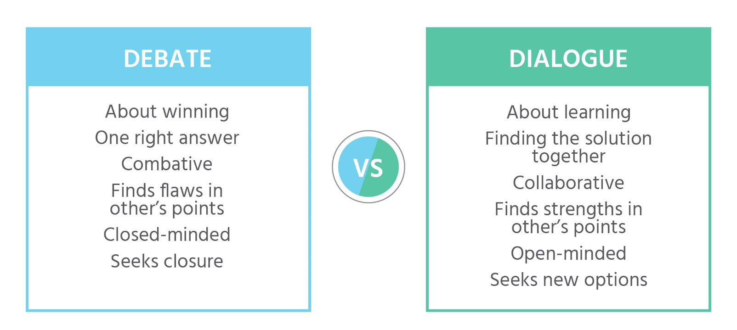
Discussie of dialoog
Notes:
Nadat aan de hand van de hand-outs met figuur 2 en 3 is nagegaan of er sprake was van een discussie, kan figuur 3 nog even getoond worden om te zien of er nog vragen over zijn.

Slide 27
Conflicthantering : Oefening 2 (2)
2
Fase 2
Vervolg het gesprek
Nu echt in dialoog
Stel vragen en luister actief
Kom tot overeenstemming
OPTION
Notes:
De oefening gaat verder
Fase 2
Stap 1: Laat het de deelnemers na de inleidende bespreking hun gesprekken voortzetten, maar moedig de ze nu aan om een dialoog aan te gaan - vragen stellen en naar de antwoorden luisteren - om tot een onderlinge overeenkomst te komen.

Slide 28
Conflicthantering: Oefening 2 (3)
2
Fase 3
In duo’s
Beantwoord de discussievragen
Wissel van rol
Wat viel je op?
OPTION
Notes:
Fase 3 van de oefening
Fase 3 Afrondende discussie
Discussievragen
1. Hoe reageerde je op je miniconflict?
2. Is dit hoe je normaal handelt in conflictsituaties? Waarom wel of waarom niet?
3. Hoe was je in staat om tot overeenstemming te komen?
4. Wat gebeurde er toen u overschakelde van debat naar dialoog?
5. Wanneer iemand het niet met je eens is, stop je dan altijd om vragen te stellen?
6. Is het moeilijk om te luisteren als iemand het niet met je eens is? Waarom?
7. Wat maakte het makkelijker in deze activiteit?
8. Op welke manieren zou je deze vaardigheden de volgende keer kunnen gebruiken als je in conflict bent met een andere persoon?

Slide 29
Oefening (eigen keuze)
4
Instructie
Instructie
Instructie
Instructie
Instructie
Instructie
Notes:
We hebben een aantal oefeningen uitgewerkt. Kies evt. een andere oefening uit de handleiding die past bij jouw wensen en doelgroep. Hierbij kun je deze dia gebruiken om de opdracht uit te leggen.

Slide 30
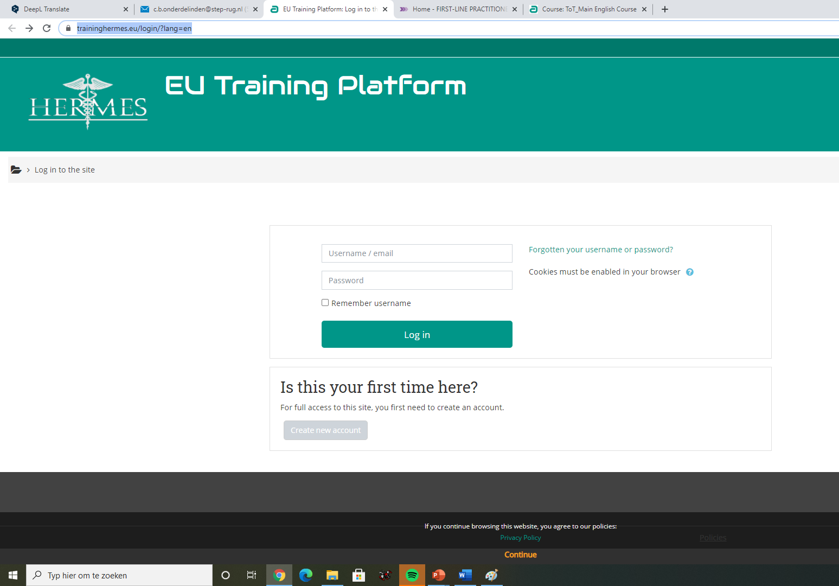
Best practices voor preventie
4
Notes:
Eén van de doelen van deze workshop is om de betreffende workshop en oefeningen te introduceren aan collega’s die de workshop (of delen ervan) zelf zouden kunnen geven. Het materiaal van deze en de andere 6 workshops is (in het Nederlands) te vinden op https://www.firstlinepractitioners.com/ en op https://www.traininghermes.eu/ (als onderdeel van module 4 van de e-learning).
@trainer: klik op de afbeeldingen
https://www.firstlinepractitioners.com/
Laat svp zien waar alles staat, wijs ook op het evaluatiemateriaal
Aanvullende informatie kun je vinden op het EU trainingsplatform Hermes. https://www.traininghermes.eu/
Mensen kunnen zich makkelijk (en gratis) inschrijven voor de e-learning
Zorg dat je zelf vooraf een account hebt aangemaakt zodat je de e-learning kunt laten zien

Slide 31
Best practices voor preventie
4
Notes:
Een ander doel van vandaag is te laten zien waar andere toegankelijke en bruikbare informatie en interventies te vinden zijn. Dit is een selectie van websites waar je veel materiaal kunt vinden.
@trainer: (klik evt. op de afbeeldingen en) vertel iets over elke site
https://terratoolkit.eu/download_teachers/
https://www.socialestabiliteit.nl/
https://www.kis.nl/publicatie/zicht-op-radicalisering
https://www.nji.nl/nl/Kennis/Dossier/Radicalisering
https://ter-info.nl/home
https://ec.europa.eu/home-affairs/what-we-do/networks/radicalisation_awareness_network/ran-best-practices_en

Slide 32
Feedback
5
Oefeningen
Hoe herken ik een conflict?
Alles kan en mag!
…
FEED
BACK
Notes:
Pak het evaluatieformulier erbij (als je dat gebruikt). Leg uit dat bij de evaluatie van de oefeningen deze nummers gebruikt kunnen worden als mensen er iets specifieks over willen zeggen
Hebben ze geholpen bij het grip krijgen op het concept?
Zijn ze bruikbaar voor gebruik met jongeren.
Welke kun je in je werk (of privé) gebruiken?
Gebruik de resultaten voor jezelf om de workshop te verbeteren
@trainer
Als je andere oefeningen hebt gebruikt, kun je die hier toevoegen

Slide 33
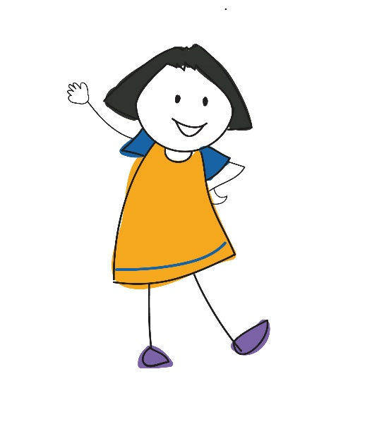
Conclusie
6
What was most interesting to you today?
Wat vond je vandaag het meest interessant?
Notes:
@trainer: om bepaalde onderwerpen nog wat meer te consolideren en ook om met iets positiefs te eindigen

Slide 34
Hartelijk dank!

